Slide 1
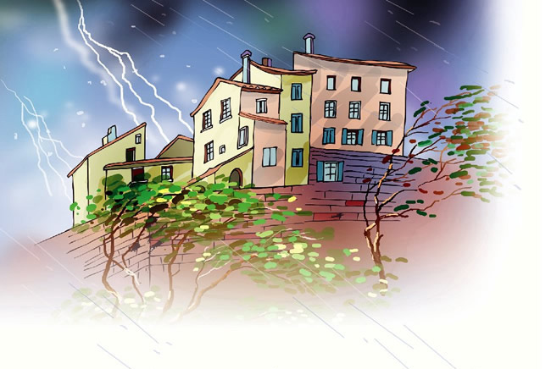
暴风雨的启示
西师大版语文六年级下册第五单元

Slide 2
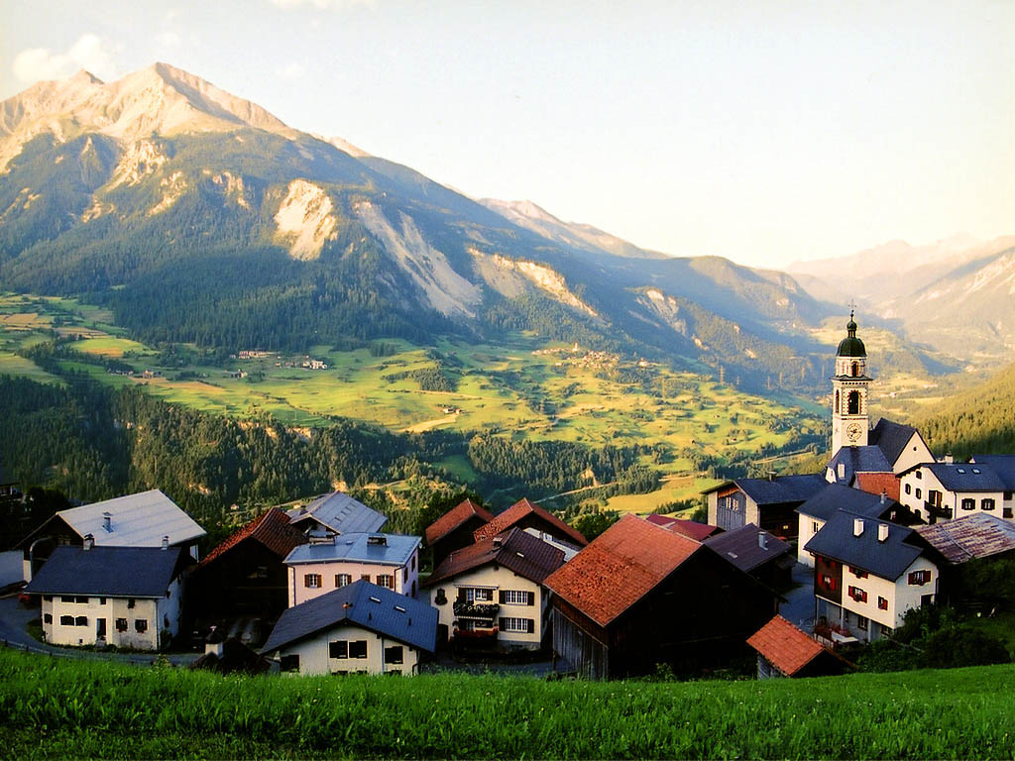
阿尔卑斯山是瑞士最亮丽的一条风景，位于瑞士的东南部。阿尔卑斯山区占瑞士总面积的69％。“艾格尔峰”、“明希峰”、“少女峰”三大名山均屹立在阿尔卑斯山脉。特殊的地理环境造就了它独特的景观：高山植物和雪绒花，湍急的瀑布，岩洞中的石钟乳，独特的动植物等。世界著名的滑雪胜地——圣莫里茨高山滑雪场就位于阿尔卑斯山脉的中心地带。

Slide 3
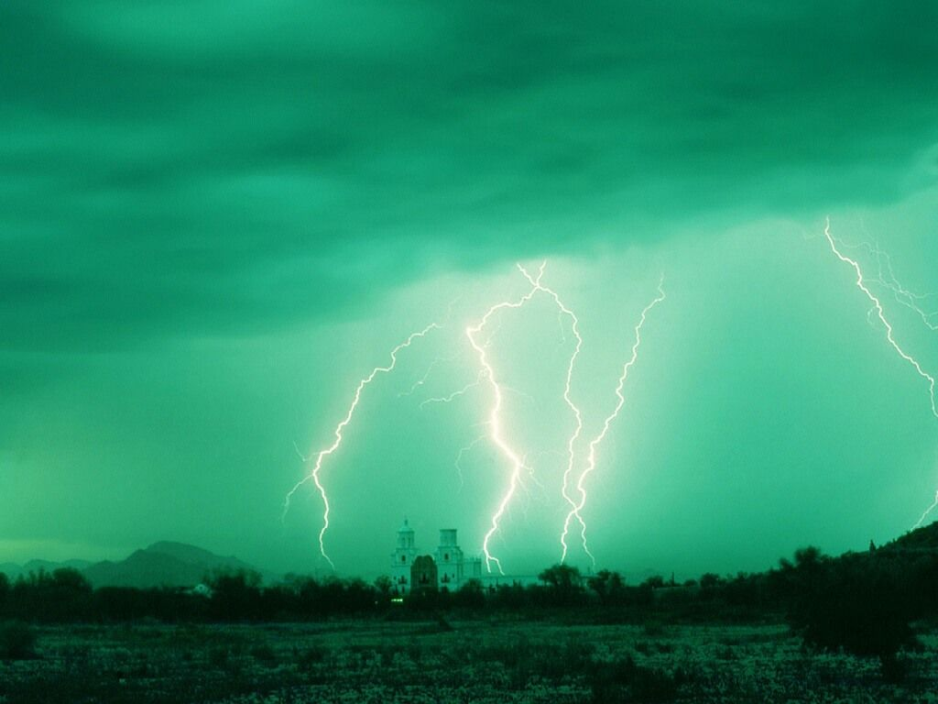

Slide 4
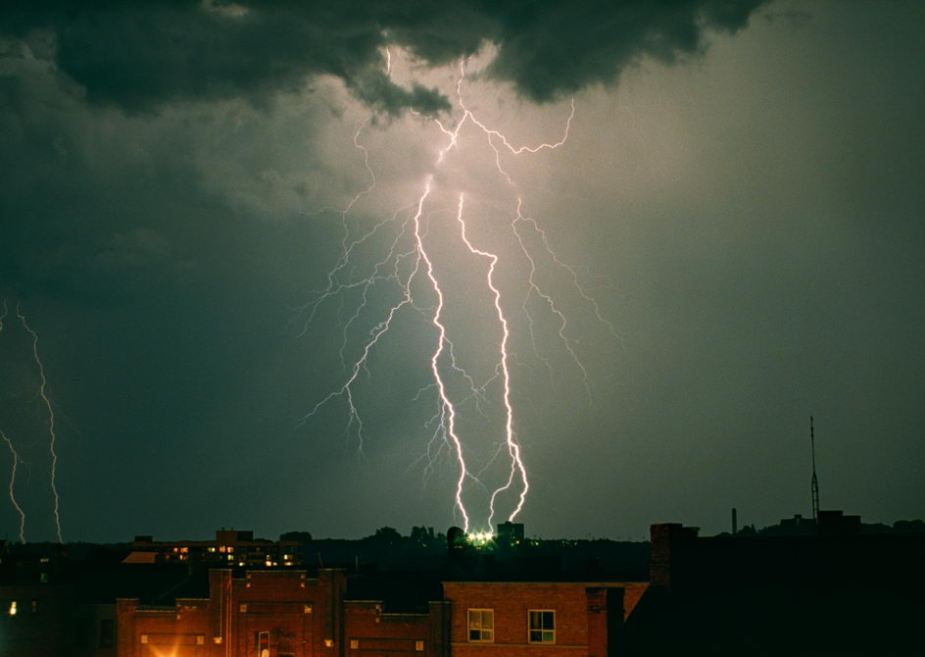

Slide 5
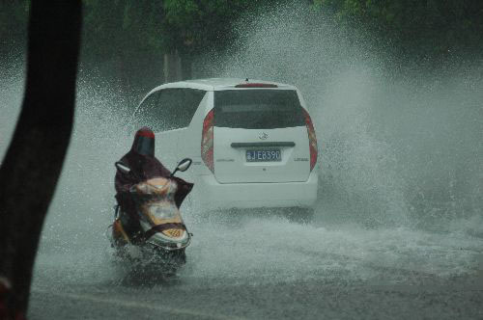

Slide 6
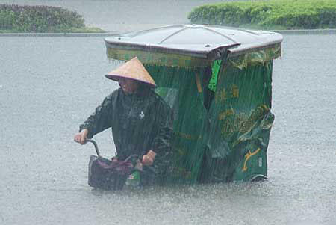

Slide 7
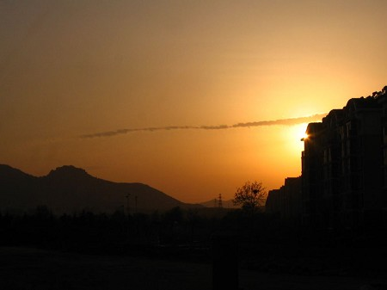

Slide 8
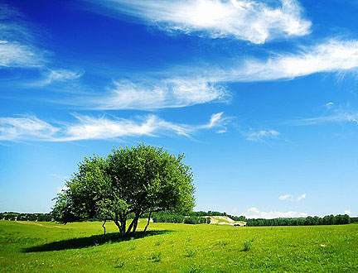

Slide 9
zhì zhǎn mèi pī lì
窒 息 辗 转 不 寐 霹 雳
piáo shì wēi 瓢 泼 擦 拭 偎 依
闷热 划破 漆黑 恐惧 清脆 宛如 咆哮 烟囱 犹如 闪烁 黎明 艳丽
抽咽 蠕动 铿锵 抚慰 疲惫 和煦
玫瑰 绚丽 绮丽 和谐 毁灭 无与伦比 风景如画
江山似锦 喷薄欲出 翩翩起舞 蓝悠悠

Slide 10


暴风雨到来时是怎样的一种情景？
一道闪光，一声清脆的霹雳，接着便下起瓢泼大雨。宛如天神听到信号，撕开天幕，把天河之水倾注到人间。
狂风咆哮着，猛地把门打开，摔在墙上。烟囱发出低声的呜鸣，犹如在黑夜里抽咽。
大雨猛烈地敲打着屋顶，冲击着玻璃，奏出激动人心的乐章。

Slide 11
暴风雨给我们带来了什么样的启示？
昨晚，狂暴的大自然似乎要把整个人间毁灭，而它
带来的却是更加绚丽的早晨。
有时，人们受到种种局限，只看到事物的一个方
面，而忽略了大自然整体那无伦比的和谐的美。

Slide 12

作者是不是也和我们一样，喜欢的是暴风雨“去之后”的绚丽华美，是不是对暴风雨“来之前”、“来之时”的“狂暴”觉得不美，不喜欢呢？

Slide 13

有时，人们受到种种局限，只看到事物的一个方面，而忽略了大自然整体那无伦比的和谐的美。
这是点明文章中心的句子。这里的“局限”指的是“只看到事物的一个方面”。如果只看到暴风雨前和暴风雨时的一种惊心动魄的美，是一种局限；如果只认识到暴风雨去之后一派绚丽多姿的美，也仍然是一种局限。只有把暴风雨来之前，来之时和去之后的不同的美结合起来，才能真正体会到“大自然整体那无与伦比的和谐的美”。

